Slide 1
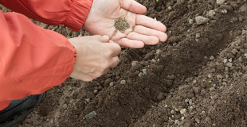
Zone de projet Ras El Oued Nefza
Développement Rural Durable par l'Agro écologie à Ras El Oued, Nefza au gouvernorat de Béja
Notes:
No slide master

Slide 2
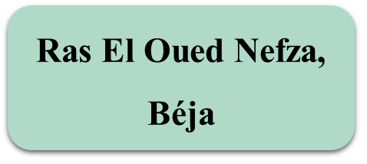
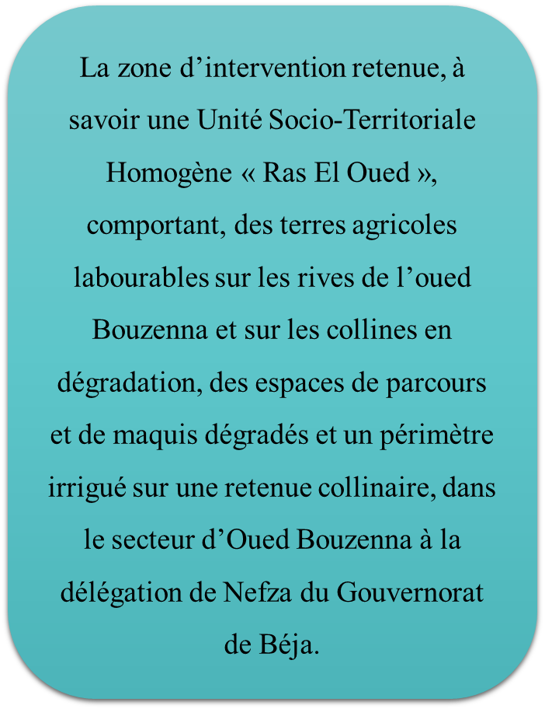
Choix de la zone d’étude

Slide 3
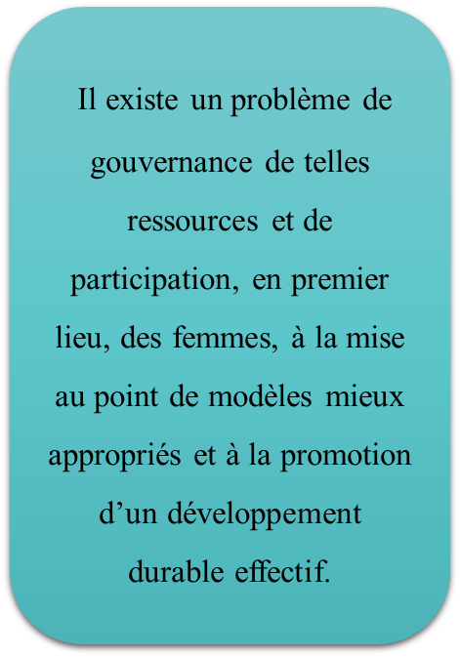
Problématique
Exacerbation de processus érosif
pratiques traditionnelles des agriculteurs

Slide 4
Objectifs
Conscientiser les agriculteurs quant à la préservation des ressources naturelles
Renforcer les capacités des exploitants/es bénéficiaires
Réhabilitation des terres agricoles
Renforcement du travail collaboratif dans la zone

Slide 5
Les 7 bonnes pratiques agricoles du projet
Agriculture de conservation
- Introduction d’un assolement biannuel
- Application du semis direct
- Perturbation mécanique minimale

Slide 6
Les 7 bonnes pratiques agricoles du projet
Techniques douces de CES
-Seuil en pierres sèches
-seuil en gabion
Compostage

Slide 7
Les activités du projets
Analyse et validation des exploitations bénéficiaires
2
Organisation des journées d’information et de sensibilisation
1
Application de l’agriculture de conservation
4
Formation des agriculteurs ( AC , techniques de CES, compostage)
3
Les principaux activités
Compostage des débris végétaux et des ordures ménagères
6
Plantation des bandes enherbées
5
Accompagnement de
La population pour rejoindre
l’OPA
Application des techniques
De CES
8
7
3

Slide 8
Équipe du projet
Notes:
No slide master

Slide 9
Equipe du projet
Coordinateur général Mohamed Salah Mansouri : ingénieur des eaux et forets, manager de l’A P E L
Coordinatrice régionale : Mme Najet Moumni plus de 25 ans d’expérience dans le développement local, coordinatrice de projets depuis 10 ans
Responsable financière : Mme Ribeh Saidi
Animatrice /vulgarisatrice rurale : Mme Fethia Mraidi , 25 années de terrain et de travail de proximité

Slide 10
Les indicateurs clés de performance

Slide 11
Budget total du projet
95.000 DT
Contribution GIZ : 80000 DT
Autofinancement : 15000 DT

Slide 12
2
1
4
3
Nos Partenaires du Projet
5
6
7
3

Slide 13
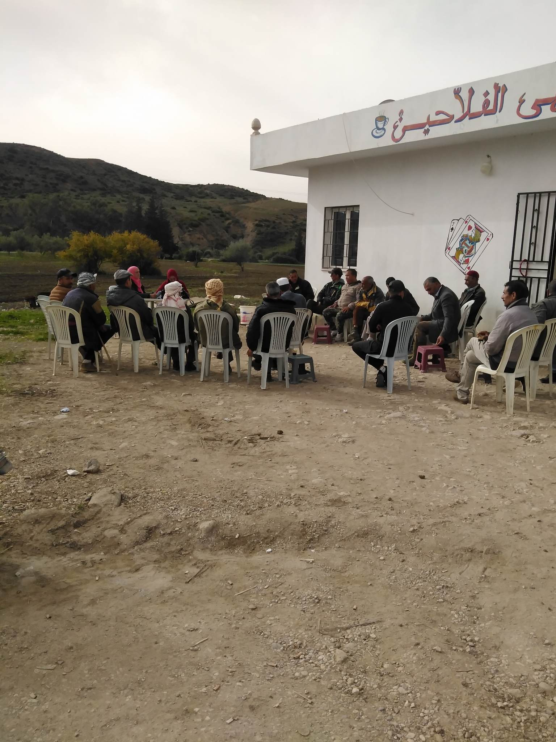
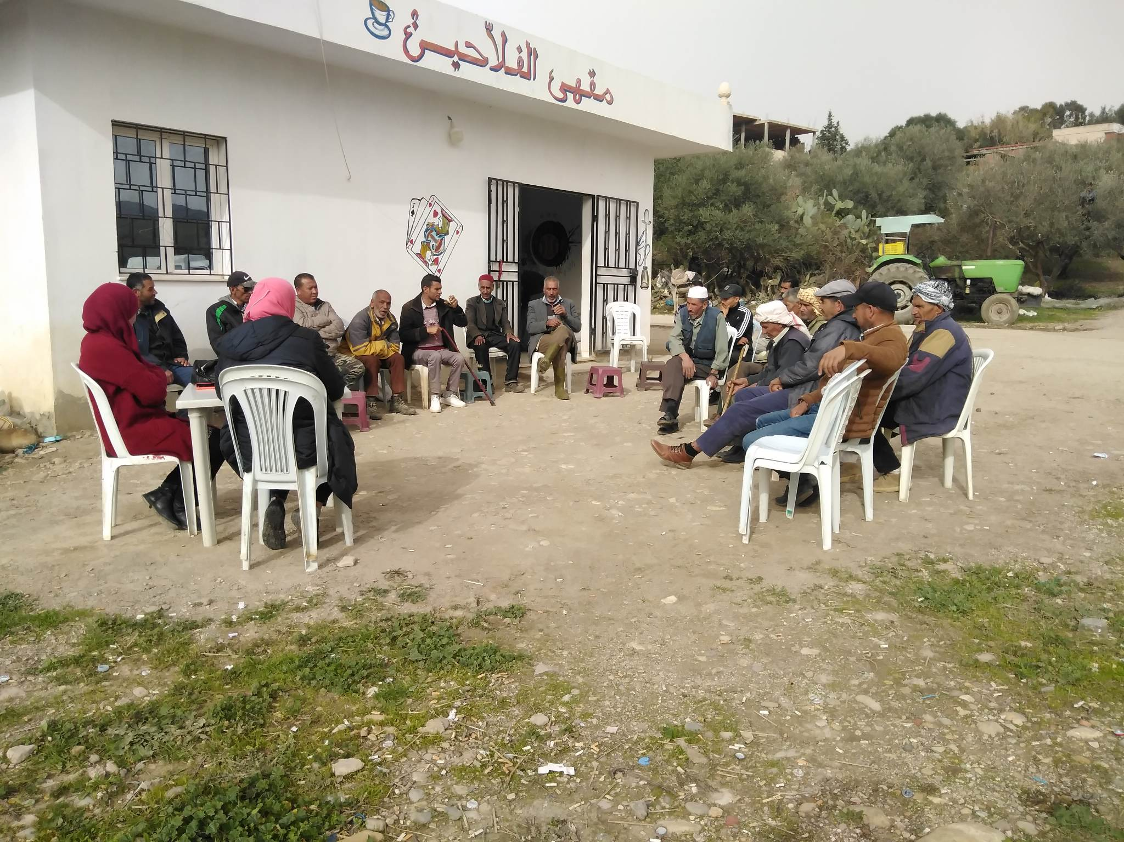
Activités réalisées
Organisation des journées d’information et de sensibilisation avec les membres de GDA et les habitants

Slide 14
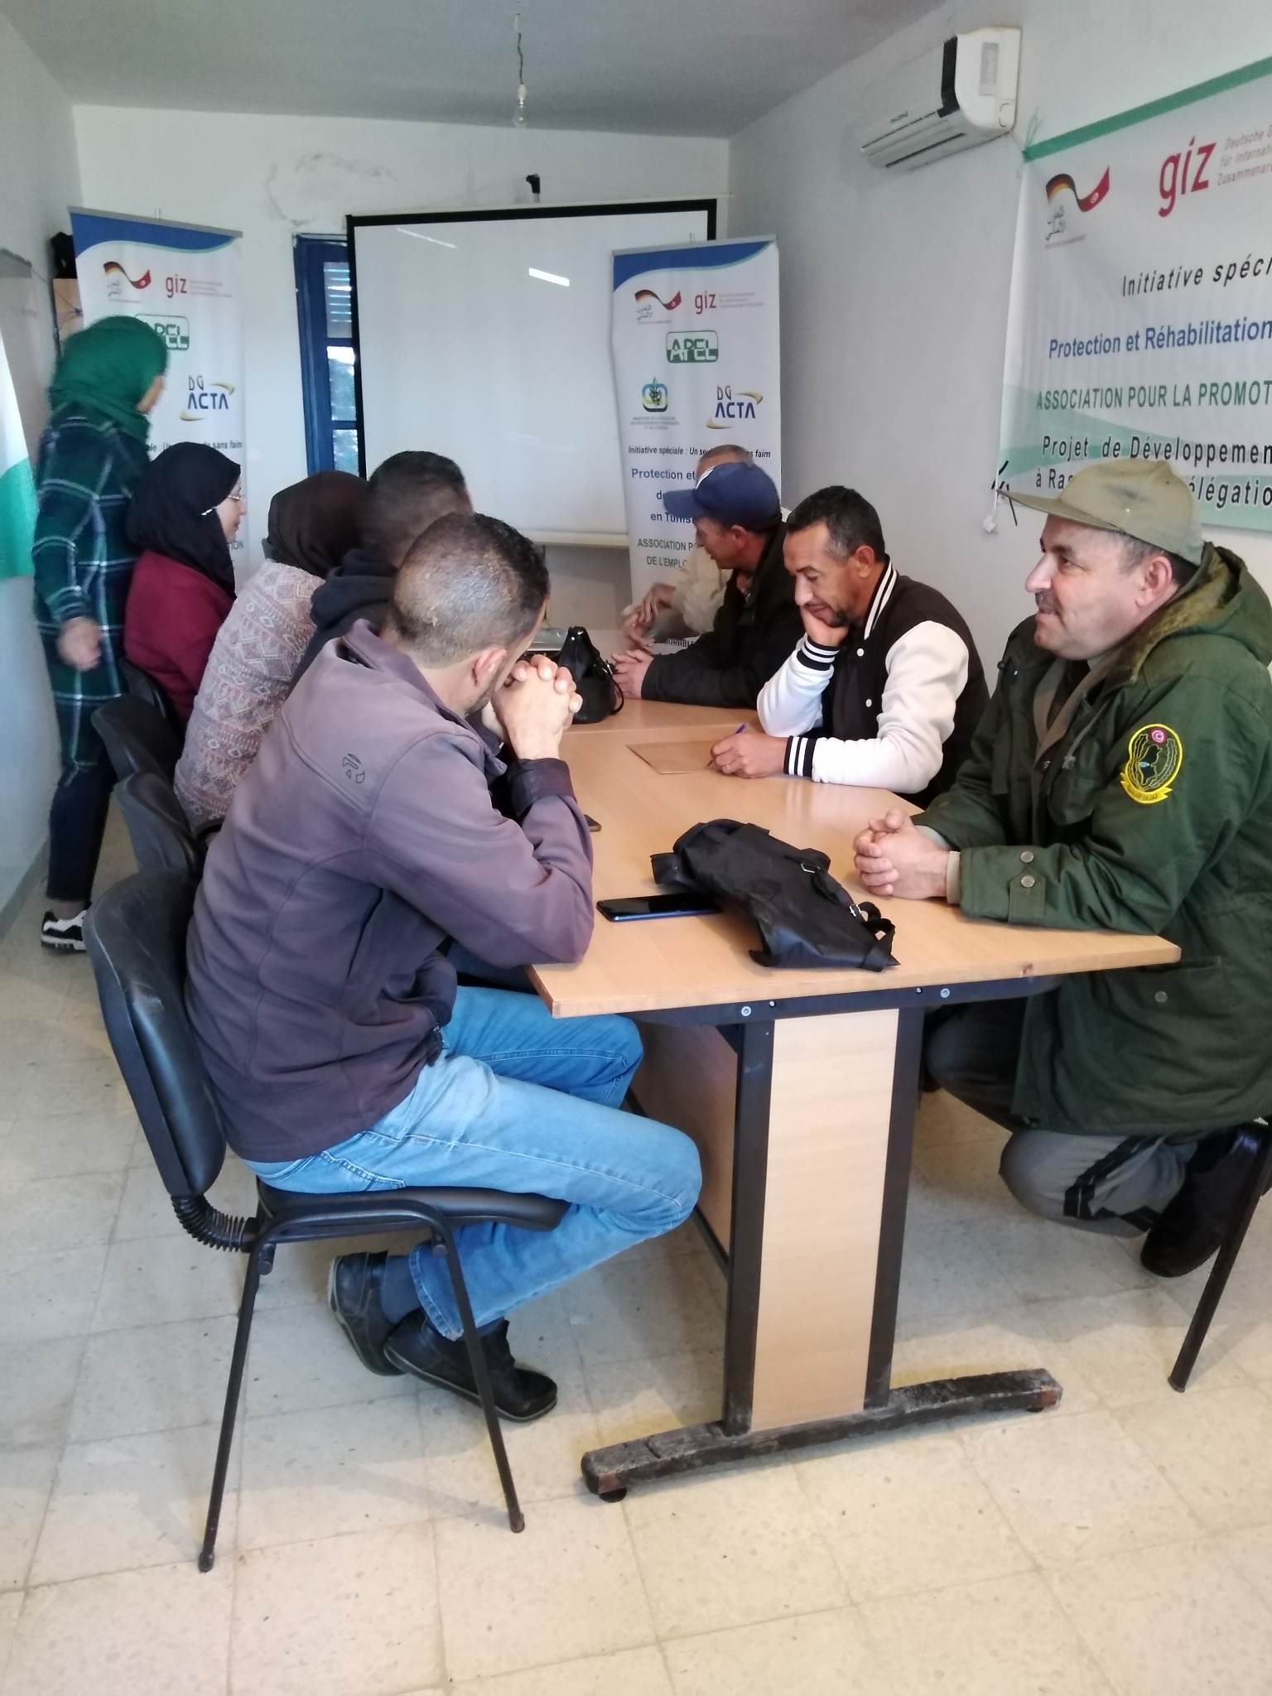
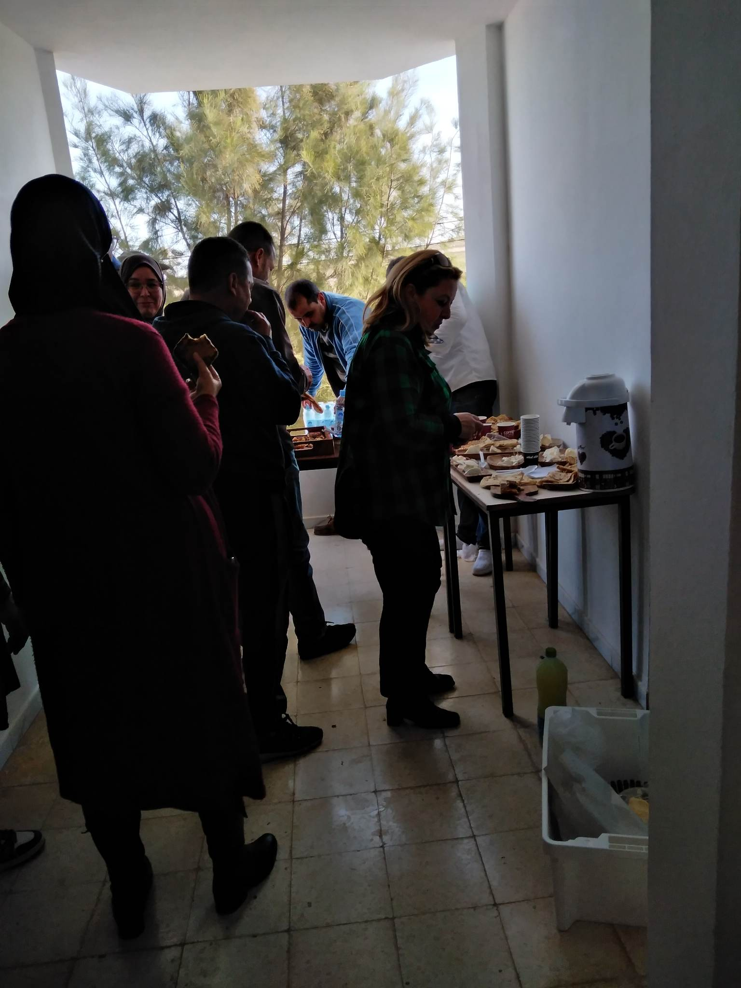
Activités réalisés
Organisation un atelier de démarrage avec la participation de services étatiques : CTV Nefza, ODECYPANO, OEP, Service Foret Nefza, Service CES Nefza

Slide 15
Activités réalisées
Analyse et validation des exploitations bénéficiaires
- Nombre d’ enquêtes réalisés : 150
- classification par ordre dans chaque douar

Slide 16
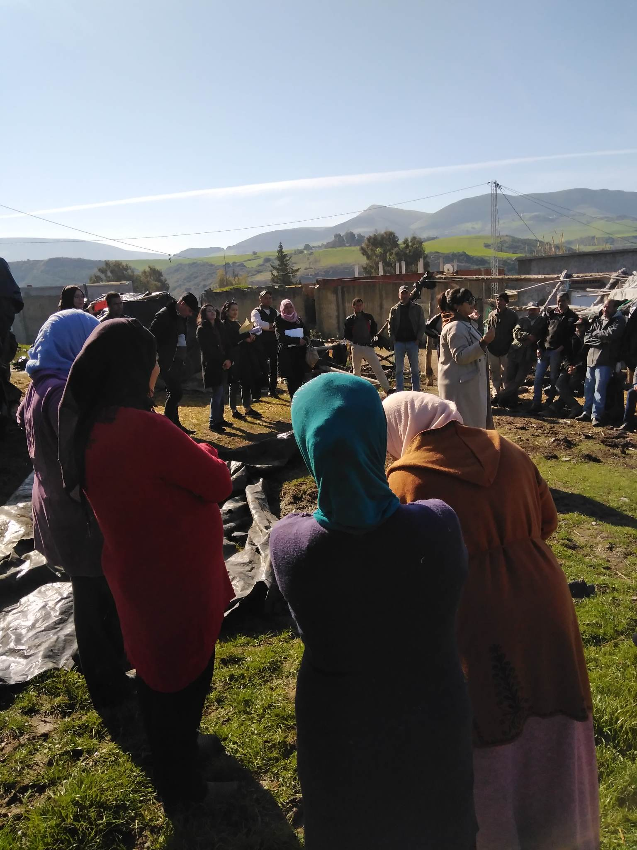
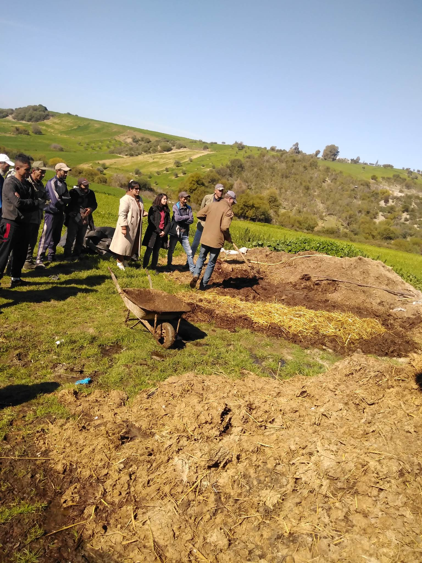
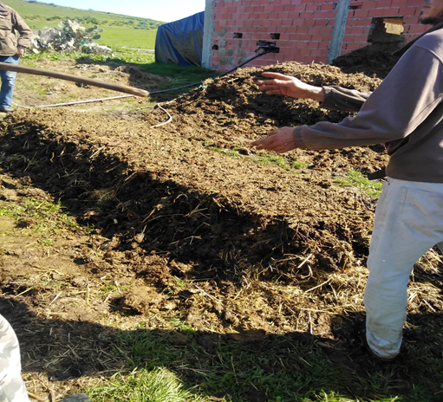
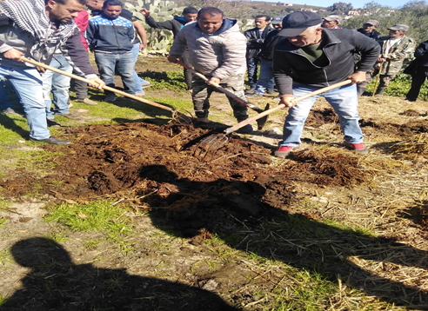
Activités réalisées
Formation en technique de compostage avec démonstration pendant deux jours pour plus que 70 participants agriculteurs dont 14femmes

Slide 17
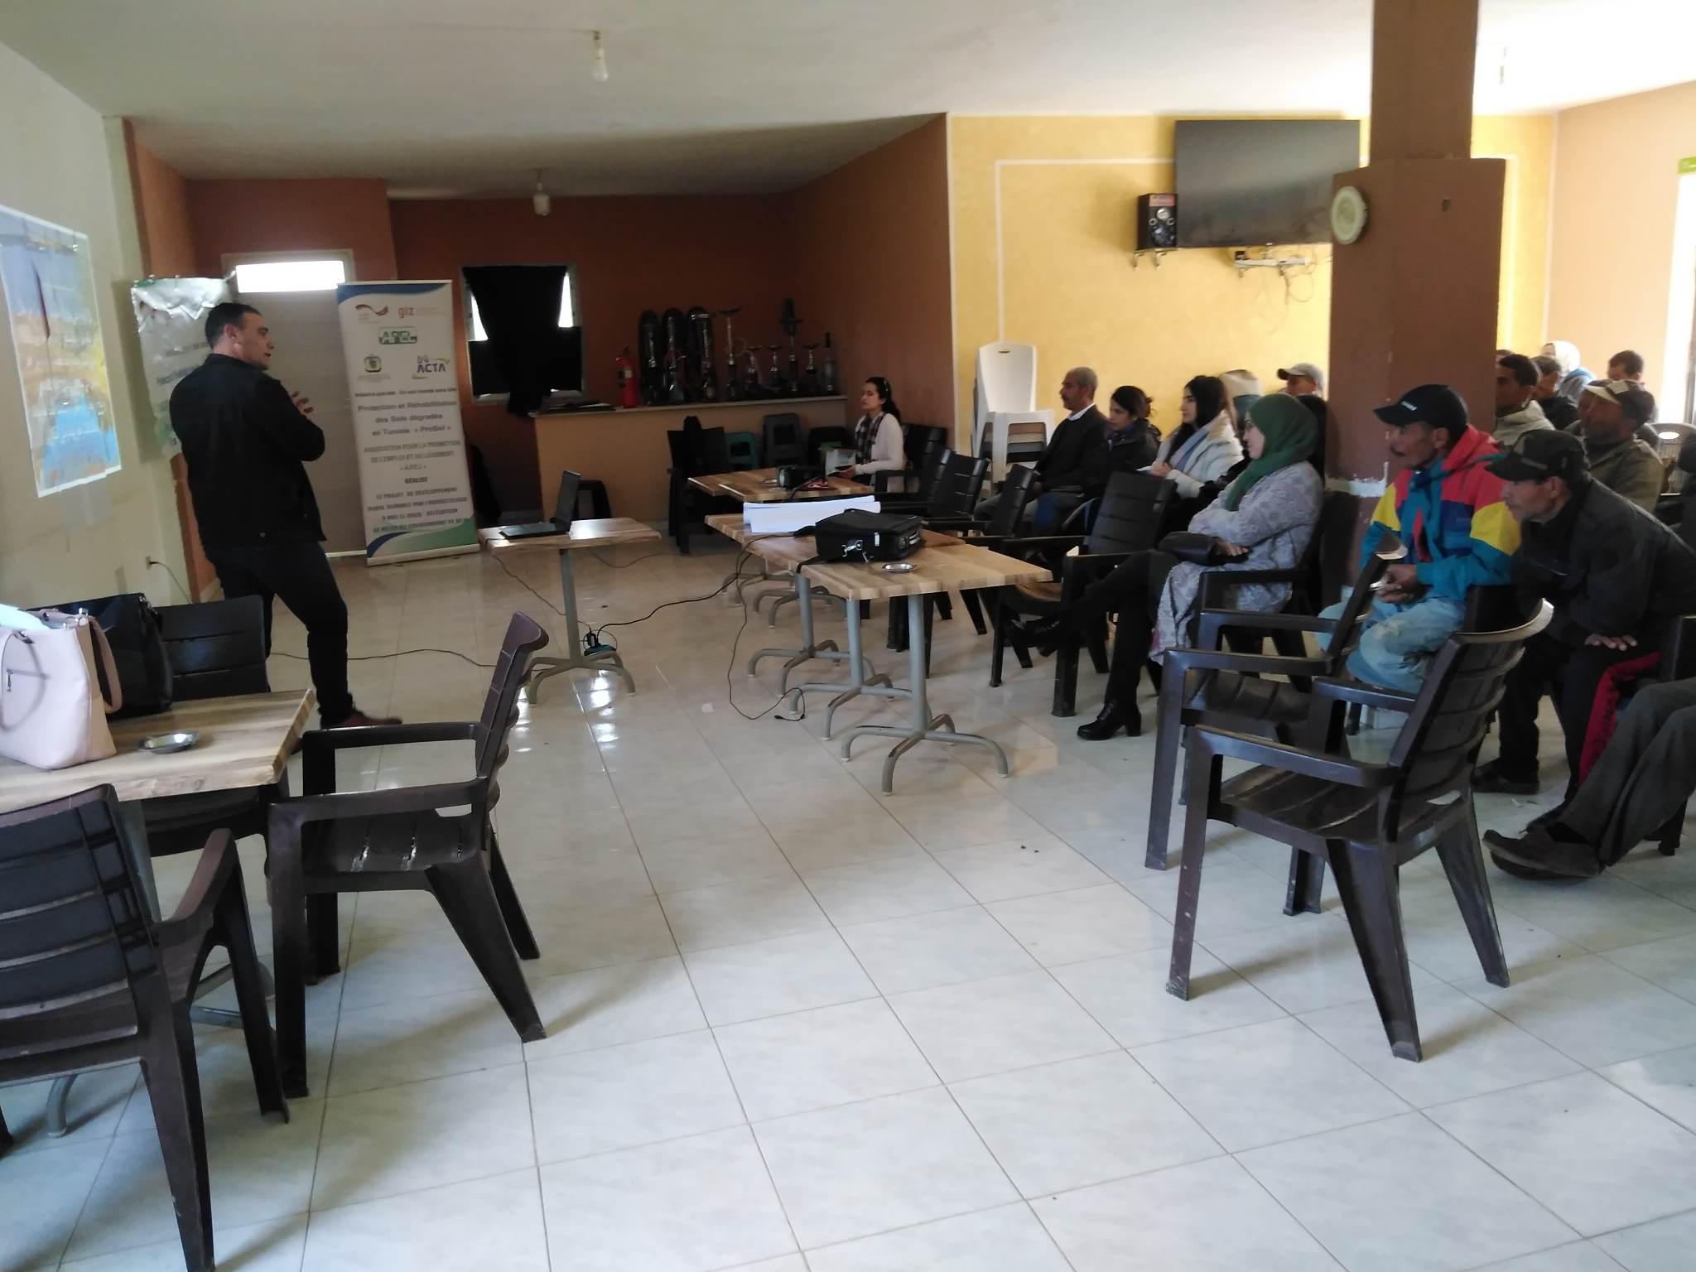
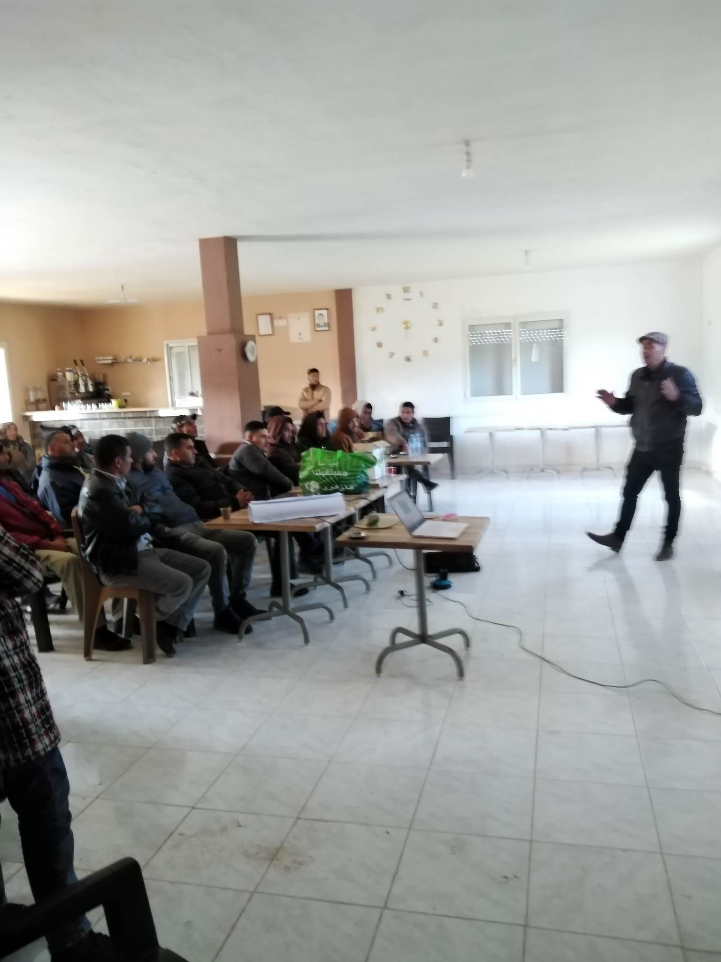
Activités réalisées
Formation en technique de CES aux profit de 45 Participants agriculteurs

Slide 18
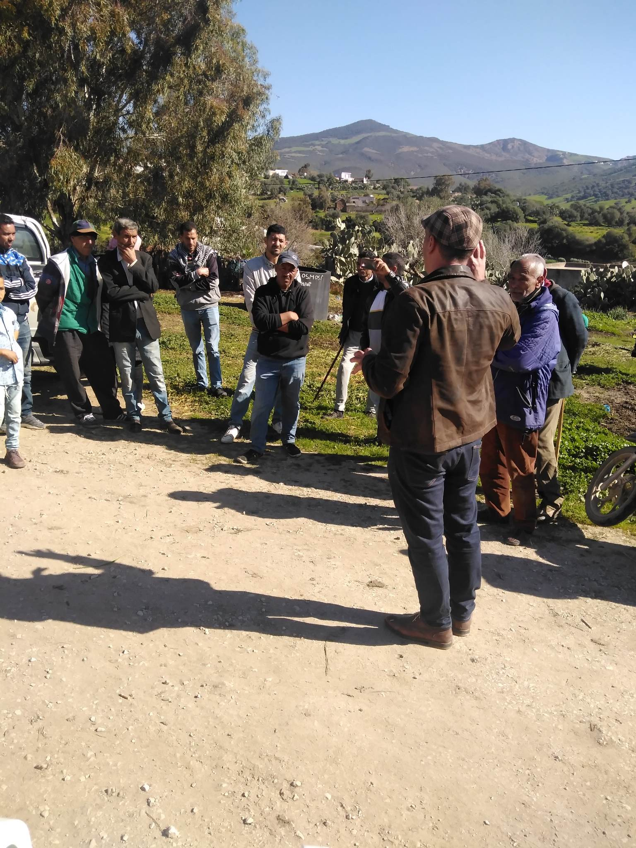
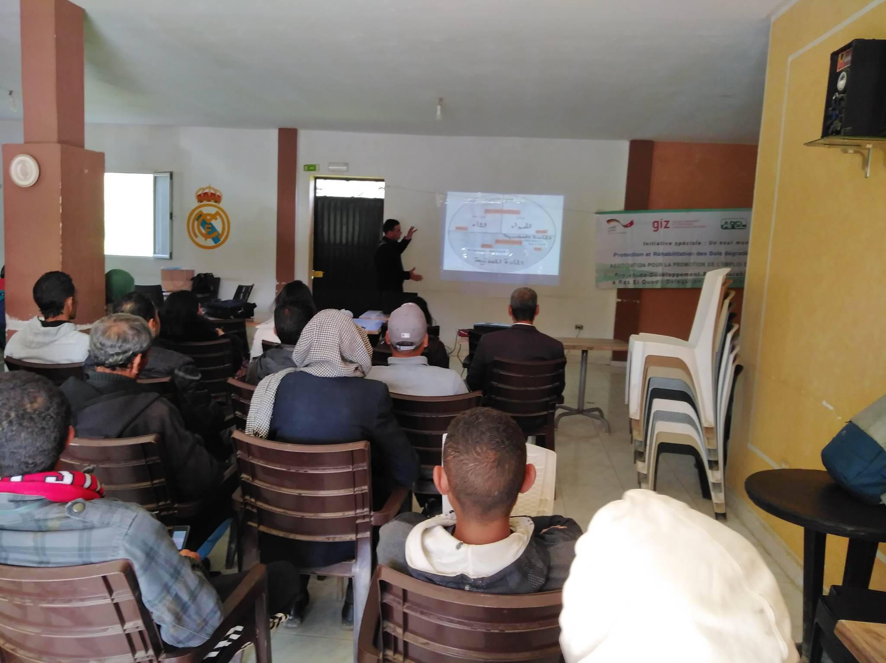
Activités réalisées
Formation sur la préservation des ressources naturelles aux profit de 28 participants agriculteurs

Slide 19
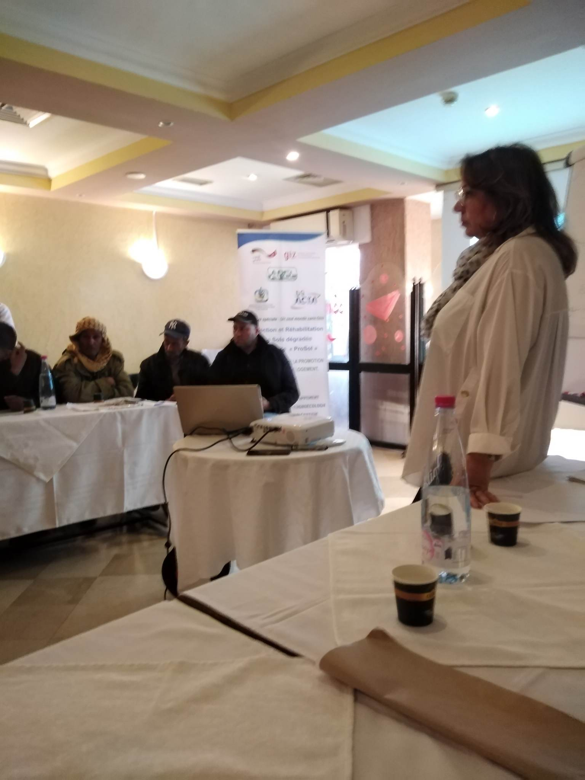
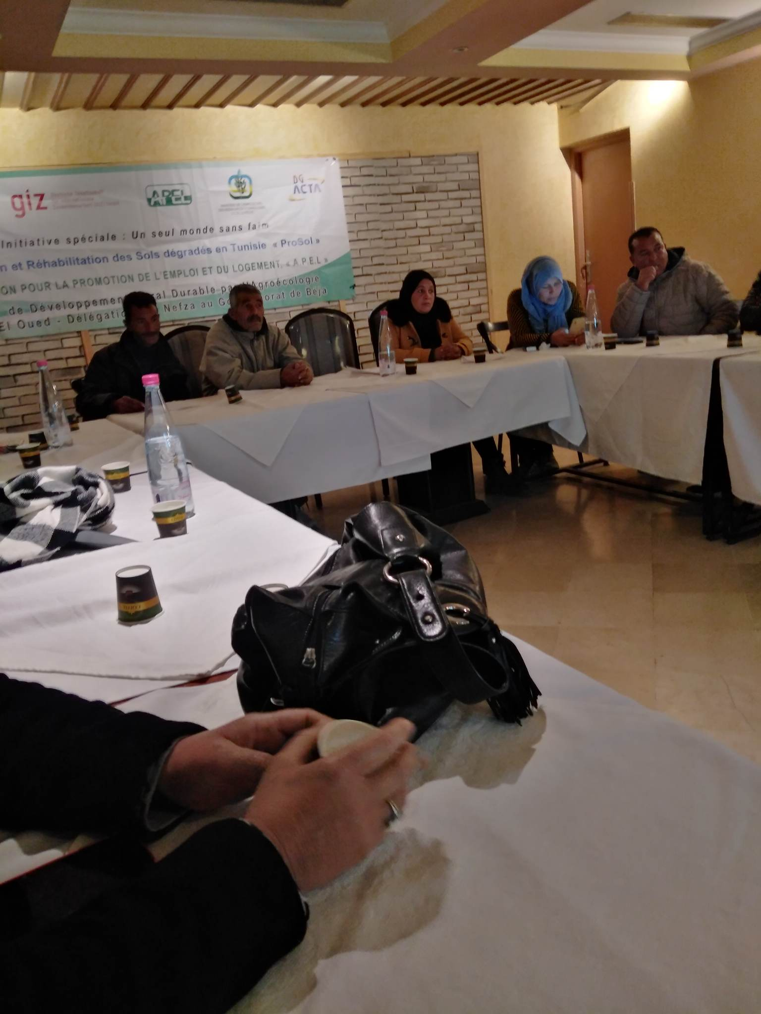
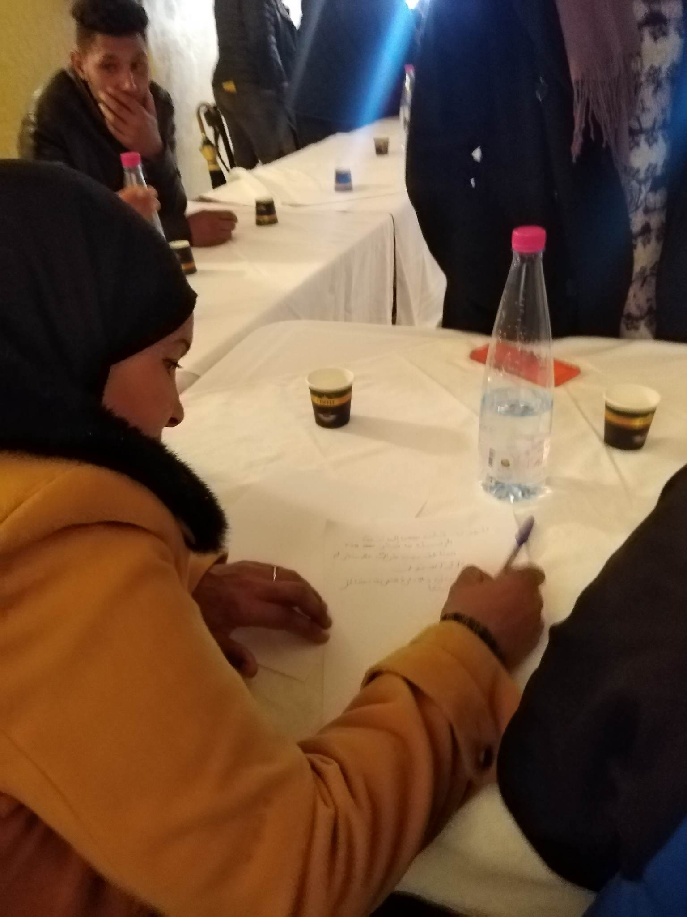
Activités réalisées
Formation sur le renforcement de la cohésion entre les groupes aux profit de GDA et leaders pendant 2 jours pour 37 participants dont 8femmes

Slide 20
Merci de votre attention
Notes:
No slide master

